Slide 1
第三章 集合与关系

Slide 2
3.1、集合的基本概念
不产生歧义的对象的汇集一块便构成集合.
集合常用枚举法: 湖大教学楼={复临,中楼,东楼,北楼,前进楼}
描述法:偶数集={除以2余为0的所有整数}
子集A⊆B:A中的每个元素都是B的元素
幂集P(A)={A的所有子集的集合}=2^{A}.
如A={1,2,3}
A₀₀₀={},A₀₀₁={3},A₀₁₀={2},A₀₁₁={2,3},
A₁₀₀={1},A₁₀₁={1,3},A₁₁₀={1,2},A₁₁₁={1,2,3}
其有2³个 ,即2^{|A|}个

Slide 3
3.2、集合的运算与性质
1、A∩B={由同时属于A与B的元素组成}
2、A∪B={由属于A或属于B的元素组成}
3、A-B={由属于A但不属于B的元素组成}
4、¬A={全集U中不属于A的元素组成}=U-A
A∩B
A∪B
A⊕B
¬A
A-B

Slide 4
3.2、集合的运算与性质
定义3.1.1 如果集合A中任何元素都是B的元素，则称A是B的子集，记为A⊆B，也称B包含A，记为B⊇A。
定义3.2.3 设A、B是两个集合，若A⊆B、B⊆A则A=B，即两个集合相等。
以下性质可根据相等定义得到，与命题逻辑性质一样
幂等律 A∪A=A， A∩A=A
结合律 A∪B∪C= A∪(B∪C)= (A∪B)∪C
A∩B∩C= A ∩(B ∩ C)= (A∩B)∪C
交换律 A∪B=B∪A A∩B=B∩A
分配律 A∪(B∩C)=(A∪B)∩(A∪C)
A∩(B∪C)=(A∩B)∪(A∩C)
同一/零律 A∅∪=A A ∩ ∅= ∅
排中/矛盾律 A∪¬A=E A ∩ ¬A= ∅
吸收律(大吃小) A∩(B∪A)=A, A∪(B∩A)=A
德摩律 ¬(A∩B)= ¬A∪¬B ¬(A∪B)= ¬A ∩ ¬B
双重否定 ¬ ¬A=A

Slide 5
3.3、有穷集的计数
1、|A|=集合A的元素数
2、例题：24人中，会英=13、日=5、德=10、法=9，同时会英日有2人，会德、法、英中任意二种有4人，会日语的不懂法德语，只会1种和3种人？
英
法
y2
4-x
y1
日
令同时会三种语言为x人，
只会英为y1,只会法为y2,
只会德语y3
y1+2+4-x+x+4-x=13
y2+4-x+4-x+x=9
y3+2(4-x)+x=10
y1+y2+y3+3+2+3(4-x)+x=24
2
5-2
x
4-x
4-x
德
y3
x=1，
y1=4，
y2=2，
y3=3

Slide 6
3.3、包含排斥原理
|A₁∪A₂|=|A₁|+|A₂|-|A₁∩A₂|
因为公共部分算了两次！
例：A1={蓝球队}=10，A2={足球队}=13，双重身份球员3人，请问这二个球队总共多少人？
解：|A₁∪A₂|=|A₁|+|A₂|-|A₁∩A₂|=10+13-3=20人
|A₁∪A₂ ∪ … ∪ |=∑|A_{i}|-∑|A_{i}∩A_{j}|
+∑|A_{i}∩A_{j}∩A_{k}|-∑|A_{i}∩A_{j}∩A_{k}∩A_{L}|
….
+(-1)^{n-1}| A₁∩A₂∩… ∩ A_{n}|
加奇数个集合相交-偶数集合相交
A₁
A₂

Slide 7
3.3、集合计数
|A₁∪A₂|=|A₁|+|A₂|-|A₁∩A₂|
|A₁∪A₂ ∪ … ∪ |=∑|A_{i}|-∑|A_{i}∩A_{j}|
+∑|A_{i}∩A_{j}∩A_{k}|-∑|A_{i}∩A_{j}∩A_{k}∩A_{L}|
….
+(-1)^{n-1}| A₁∩A₂∩… ∩ A_{n}|
加奇数个集合相交-偶数集合相交
例题：设校足球队的球衣有38件，蓝球有15件，排球有20件，三队总数为58人，3个同时参加3队，请问同时参加二队有多少？
解|A₁∪A₂∪A₃|=∑|A_{i}|-∑|A_{i}∩A_{j}|+∑|A_{i}∩A_{j}∩A_{k}|
58=(38+15+20)-∑|A_{i}∩A_{j}|+3
∑|A_{i}∩A_{j}|=18
A₁
A₂

Slide 8
例题在[1,300]整数中能被3或5或7整除的整数的个数。
解：A3示能被3整除的数,A5能被5整除,A7能被7整除.
能被3整除的个数：|A3|=300/3=100
能被5整除的个数：|A5|=300/5=60
能被7整除的个数：|A7|=300/7=42
能被3与5同时整除的个数：|A3∩A5|=300/15=20
能被3与7同时整除的个数：|A3∩A7|=300/21=100/7=14
能被5与7同时整除的个数：|A5∩A7|=300/35=60/7=8
能被3、5、7同时整除的个数：|A3∩A5∩A7|=2
能被3或被5或被7整除的个数：|A3∪A5∪A7|
=|A3|+|A5|+|A7|-|A3∩A5|-|A3∩A7|-|A5∩A7|+|A3∩A5∩A7|
=100+60+42-20-14-8+2
=162

Slide 9
3.4、序偶
定义3.4.1 将具有次序的两对象写在一块，称为序偶即有秩序的二个对象，记为<对象1，对象2>或<x,y>。
如:<天,地>,<夫,妻>,<乾,坤>,<湖南,长沙>, <1,2>
定义3.4.2 令<x,y>与<u,v>是二个序偶，如果x=u、y=v，那么<x,y>=<u,v>即2个序偶相等。
序偶<a,b>，a代表操作码，b代表地址码，显然来自两个不同的集合。
定义3.4.3 如果<x,y>是序偶，且<<x,y>,z>也是一个序偶，则称<x,y,z>为三元组。
如<夫，妻，子>，<主，谓，宾>，<家，春，秋>，<宿舍，食堂，教室>。
定义3.4.4 如果<x1,x2,…,xn-1>是n-1 元组，而<<x1,x2,…,xn-1>,xn>是序偶，则称为<x1,x2,…,xn-1,xn>为n元组。

Slide 10
3.5 直积或笛卡尔积
定义3.5.1 令A、B是两个集合，称集合{<x,y>|x∈A, y∈B}为A与B的直积或笛卡尔积，记为A×B。
如A={1,2,3},B={a,b,c}
A×B={1,2,3}×{a,b,c}={<1,a>,<1,b>,<1,c>,
<2,a>,<2,b>,<2,c>,<3,a>,<3,b>,<3,c>}
B×A={a,b,c}×{1,2,3}={<a,1>,<b,1>,<c,1>,<a,2>,<b,2>,<c,2>,<a,3>,<b,3>,<c,3>}
由于<1,a>≠<a,1>，所以A×B≠B×A
直积不满足交换律,
序偶的前后2个元素来自于不同的集合，也可以来自同一个集合。

Slide 11
3.5 直积或笛卡尔积
又如 A={中,巴,美,古}
A×A={中,巴,美,古}×{中,巴,美,古}={<中,中>,<中,巴>,<中,美>,<中,古>,<巴,中>,<巴,巴>,<巴,美>,<巴,古>,<美,中>,<美,巴>,<美,美>,<美,古>,<古,中>,<古,巴>,<古,美>,<古,古>}
直积的结果实际是一个集合,具有以下性质
1、A×(B∪C)= A×B∪A×C
2、A×(B∩C)= A×B∩A×C
3、(B∪C) × A = B×A ∪ C×A
4、(B∩C) × A = B×A∩C×A
5、A⊆B⇔A×C⊆B×C⇔C×A⊆C×B
6、A⊆B,C⊆D⇔ A×C⊆B×D

Slide 12
3.6、关系
将笛卡尔积中前后两个元素之间存在某种关系的序偶检出来,便得到一个关系。
A×B={1,2,3}×{a,b,c}={<1,a>,<1,b>,<1,c>, <2,a>,<2,b>,<2,c>,<3,a>,<3,b>,<3,c>}
R1={前后两个元素的序号一样}
={<1,a>,<2,b>,<3,c>}
A×A={1,2,3}×{1,2,3}={<1,1>,<1,2>,<1,3>, <2,1>,<2,2>,<2,3>,<3,1>,<3,2>,<3,3>}
R2={第一个元素<第2个元素}
={<1,2>,<1,3>,<2,3> }
有时无法用文字描述两者的关系，只好将相关的序偶选出来。
R3={<1,1>,<2,3>,<3,1>}

Slide 13
3.6、关系
将笛卡尔积中前后两个元素之间存在某种关系的序偶检出来,便得到一个关系。
定义3.6.2 如果序偶或元组属于某个关系R，则称序偶或元组具有关系R。
若序偶<x,y>∈R，还可写成xRy，
将关系名称写在二个元素之间，
其他数学也是这样表示，如2<4，2|4，2=2
如<2,4>∈R，可可写成2R4
如<2,4>∈R₂，可写成2R₂4
也有人认为，这种写法不直观，可能产生歧义，本课程尽量回避这种写法。

Slide 14
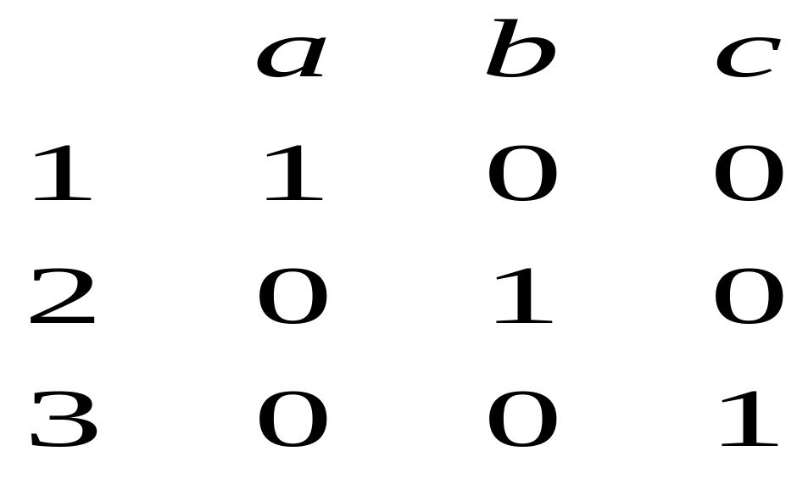
3.6 关系的描述
A×B={1,2,3}×{a,b,c}={<1,a>,<1,b>,<1,c>, <2,a>,<2,b>,<2,c>,<3,a>,<3,b>,<3,c>}
R1={前后两个元素的序号一样}
={<1,a>,<2,b>,<3,c>} 除给出关系中所包含的序偶外，还可用关系矩阵、关系图表示。
1
a
2
b
3
c

Slide 15
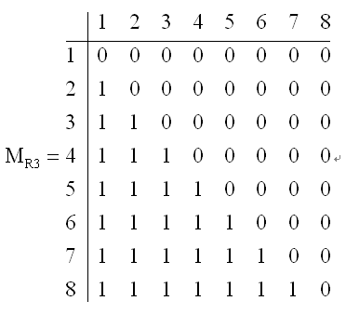
3.6 关系的描述
A={1,2,3,4,5,6,7,8},
R3={<2,1>, <3,1>,<3,2>, <4,1>,<4,2>,<4,3>, <5,1>,<5,2>,<5,3>, <5,4>,<6,1>,<6,2>, <6,3>,<6,4>,<6,5>, <7,1>,<7,2>,<7,3>, <7,4>,<7,5>,<7,6>, <8,1>,<8,2>,<8,3>, <8,4>,<8,5>,<8,6>, <8,7>}
关系矩阵

Slide 16
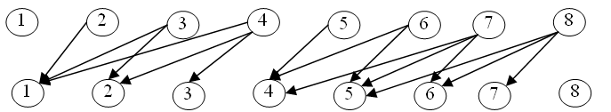
3.6 关系的描述
关系图：令R⊆A×B，则将A、B的元素均画成一个点，如果序偶<x,y>∈R，则从点x画一条有向边到点y。
A={1,2,3,4,5,6,7,8}，
R={<2,1>, <3,1>,<3,2>, <4,1>,<4,2>,<4,3>,<5,4> , <6,4>,<6,5>,<7,4>, <7,5>, <7,6>, <8,5>,<8,6>,<8,7>}
序偶前后元素均是A，还可简化！

Slide 17
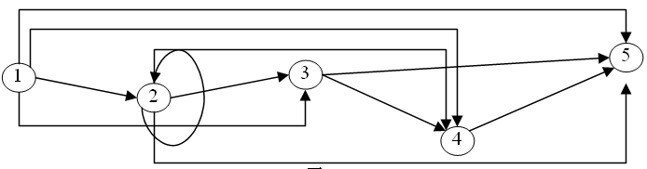
3.6 关系的描述
关系图：令R⊆A×B，则将A、B的元素均画成一个点，如果序偶<x,y>∈R，则从点x画一条有向边到点y。
A={1,2,3,4,5}，
R={<1,2>,<1,3>,<1,4>,<1,5>,<2,2>,<2,3>, <2,4>, <2,5>, <3,4>, <3,5>, <4,5>}， 则其关系图如下

Slide 18
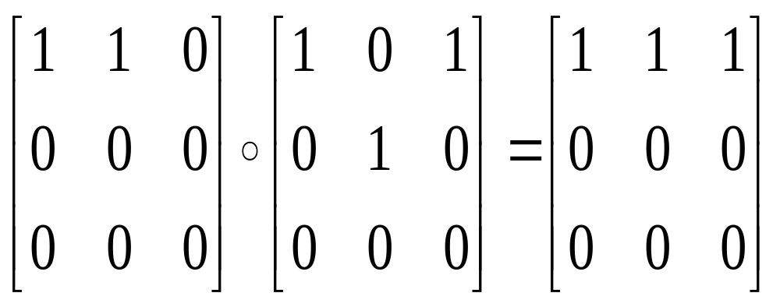
3.7、关系复合 A={1,2,3},F⊆AxA,G⊆AxA A上的关系
设F,G为二元关系,G对F的右复合记为F°G,定义
F°G={<x,y>|∃t( <x,t>∈F,<t,y>∈G)}
<x,t> <t,y>
如F={<1,1>,<1,2>} G={<2,2>,<1,3>,<1,1>}
F°G={<1,3>,<1,1>,<1,2>}
M(F°G)=M(F) °M(G) 可用关系矩阵相乘 /关系图表示
1
1
2
2
3
3

Slide 19
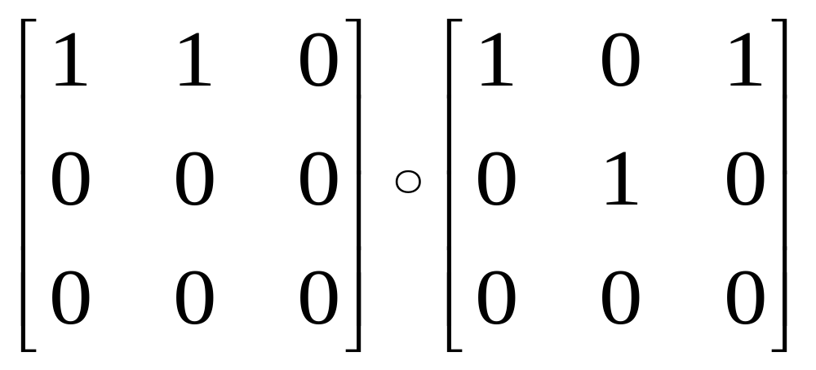
A={1,2,3}, F⊆AxA,G⊆AxA A上的关系
F={<1,1>,<1,2>} G={<2,2>,<1,3>,<1,1>}
1
1
1
1
2
2
2
2
3
3
3
3

Slide 20
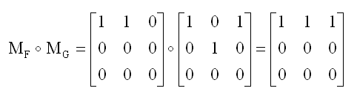
3.7、关系复合
M_{F}的第i行与M_{G}的第j列相乘时，
乘法是合取∧，加法是析取∨，
如M_{F}1行与M_{G}3列相乘(1∧1)∨(1∧0)∨(0∧0)，结果为1。
定义3.7.2 称{<y,x>|<x,y>∈F }为F的逆， 记为F⁻¹
令A={1,2,3}，F={<1,2>,<1,3>,<2,1>}。
则F⁻¹={<2,1>,<3,1>,<1,2>}
性质：
(1)结合律 (P°R)°S=P°(R°S)
(2)复合的逆 (P°R)⁻¹= R⁻¹°P⁻¹

Slide 21
3.8、关系的性质与分类
自反关系:若关系R前后二个元素来自同一个集合A,若∀x∈A,都有<x,x>∈R,则R是自反的.
反自反关系:若关系R前后二个元素来自同一个集合 A,若∀x∈A,都有<x,x>∉R,则R是反自反的.
如:A={1,2,3}
R1={<1,1>,<2,2>}
因为<3,3>∉R1不是自反的
因为<1,1>∈R1,<2,2> ∈R1,故不是反自反的.
R2={<1,1>,<2,2>,<3,3>,<1,2>} 自反的!
R3={<1,3>} 反自反的!

Slide 22
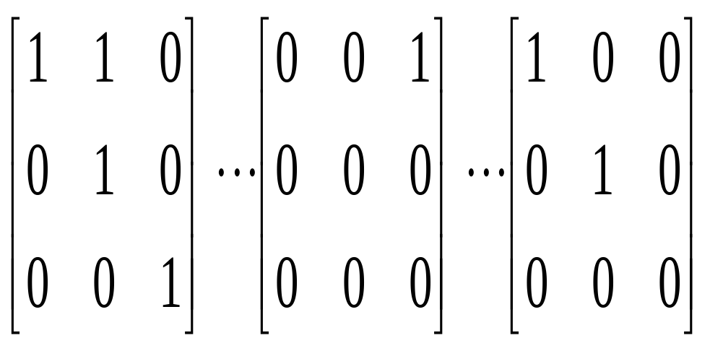
3.8、关系的性质与分类
自反关系:若∀x∈A,有<x,x>∈R,则自反的.主对全1
反自反关系:若∀x∈A,有<x,x>∉R,则R反自反主对全0
如:A={1,2,3}
R1={<1,1>,<2,2>,<3,3>,<1,2>} 自反的!
R2={<1,3>} 反自反!
R3={<1,1>,<2,2>}不是自反 ,不是反自反.
3
3
3
2
2
2
自反
1
1
1
反自反
自反
反自反

Slide 23
3.8、关系的性质与分类
自反关系:若∀x∈A,有<x,x>∈R,则自反的.主对全1
反自反关系:若∀x∈A,有<x,x>∉R,则R反自反主对全0
定义3.8.3 若关系R=A×A，则称为全域关系，记为E_{A}.
在全域关系中，由于直积的每个序偶都在关系R中，所以其关系矩阵全是1，
主对角线肯定也为1，故是自反关系。
定义3.8.4 若所有形如<x,x>的序偶都在关系R中，R也只有这种形式的序偶，则称R为恒等关系，记为I_{A}。
若R是自反关系，则恒等关系I_{A}⊆R
如A={1,2,3},则I_{A}={<1,1>,<2,2>,<3,3>}

Slide 24
3.8、关系的分类
自反关系:若∀x∈A,都有<x,x>∈R
反自反关系:若∀x∈A有<x,x>∉R
对称关系:若<x,y>∈R有<y,x>∈R
反对称关系:若<x,y>∈R,<y,x>∈R⇒x=y
也可：若<x,y>∈R且x≠y⇒<y,x>∉R则反对称
如:A={1,2,3}
R1={<1,2>,<2,1>} 对称
R2={<1,1>,<2,2>,<3,3>,<1,2>} 反对称
R3={<1,2>,<2,1>,<1,3>} 因<3,1>∉R1不对称,因<1,2>与<2,1>成对出现,而不是反对称

Slide 25
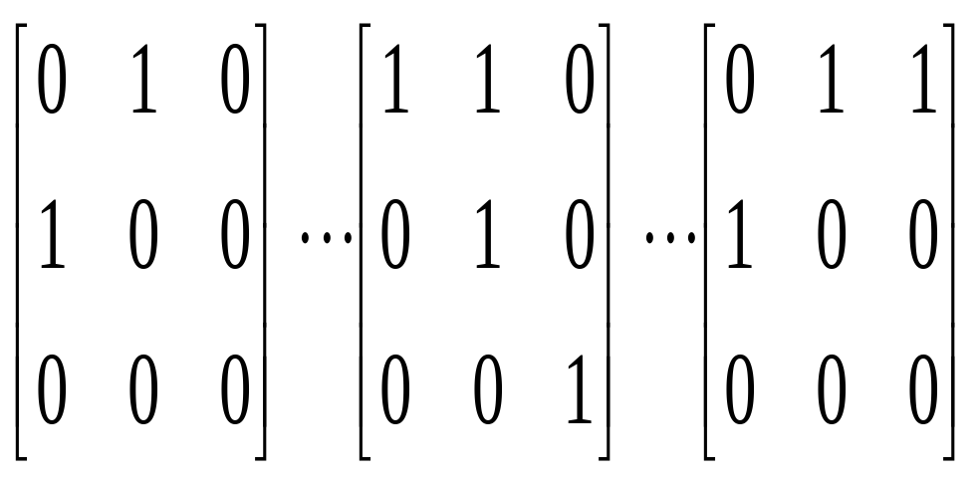
3.8、关系的分类 1-2班
对称关系:若<x,y>∈R有<y,x>∈R 非对角成对
反对称关系: 若<x,y>∈R且x≠y⇒<y,x>∉R 如:A={1,2,3} R1={<1,2>,<2,1>} 对称
R2={<1,1>,<2,2>,<3,3>,<1,2>} 反对称
R3={<1,2>,<2,1>,<1,3>}
3
3
3
2
2
2
1
1
1

Slide 26
3.8、关系的分类
对称关系:若<x,y>∈R有<y,x>∈R 非对角成对
反对称关系:若<x,y>∈R,<y,x>∈R⇒x=y 2个定义等价
若<x,y>∈R且x≠y⇒<y,x>∉R
(<x,y>∈R∧x≠y)→<y,x>∉R
⇔¬(<x,y>∈R∧x≠y)∨ <y,x>∉R 条件式的等值式
⇔¬<x,y>∈R∨ ¬x≠y∨ <y,x>∉R 德摩律
⇔¬<x,y>∈R∨ x=y∨¬<y,x>∈R ≠∉的含义
⇔(¬<x,y>∈R∨¬<y,x>∈R)∨x=y 结合律
⇔¬ (<x,y>∈R∧<y,x>∈R)∨x=y 德摩律
⇔(<x,y>∈R∧<y,x>∈R)→ x=y 条件式的等值式

Slide 27
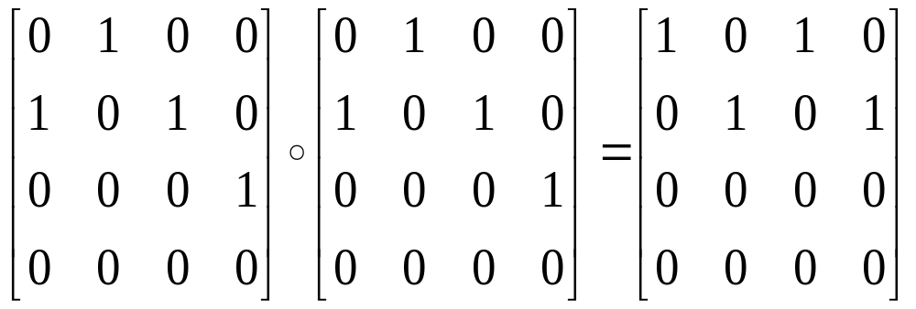
3.8、关系的性质与分类
传递关系:若<x,y>∈R,<y,z>∈R⇒<x,z>∈R
表示两个序偶的复合仍在R中, 即R°R⊆R,M²≤M
A={a,b,c} R={<a,b>,<b,a>,<b,c>,<c,d>}
R°R={<a,b>,<b,a>,<b,c>,<c,d>}°
{<a,b>,<b,a>,<b,c>,<c,d>}
={ <a,a>,<a,c>,<b,b>,<b,d> }⊄R 学会看图
a
b
c
R
R
R°R
d

Slide 28
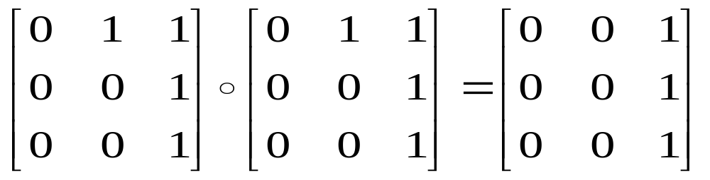
3.8、关系的性质与分类
传递关系:若<x,y>∈R,<y,z>∈R⇒<x,z>∈R
表示复合仍在R中, 即R°R⊆R,M²≤M
如A={1,2,3}
R₁={<1,2>,<2,3>,<1,3>,<3,3>}
R₁°R₁={<1,2>,<2,3>,<1,3>,<3,3>}°
{<1,2>,<2,3>,<1,3>,<3,3>}
={<1,3>,<2,3>, <3,3>} ⊆R故可传递
复合边已在图中，或传递可达的二点有边直连.
1
2
3

Slide 29
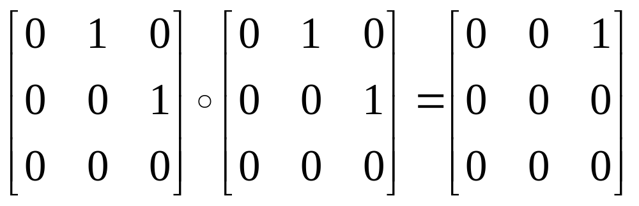
3.8、关系的性质与分类
传递关系:若<x,y>∈R,<y,z>∈R⇒<x,z>∈R
表示复合仍在R中, 即R°R⊆R,M²≤M
如A={1,2,3}
R2={<1,2>,<2,3>}
传递的产生的<1,3>∉R故不是
复合边已在图中，或传递可达的二点有边直连.
1
2
3

Slide 30
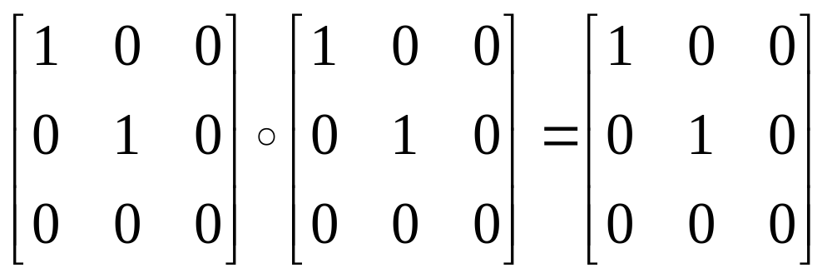
3.8、关系的性质与分类
传递关系:若<x,y>∈R,<y,z>∈R⇒<x,z>∈R
表示两个序偶的复合仍在R中, 即R°R⊆R,M²≤M
如A={1,2,3}
R₁={<1,1>,<2,2>} 可传递的，OK
R₁°R1=R₁⊆R₁故为可传递！
1
2
3

Slide 31
3.8、关系的性质与分类
自反关系:∀x∈A ⇒ <x,x>∈R⇔I_{A}⊆R
反自反关系:∀x∈A ⇒ <x,x>∉R⇔I_{A}∩R=∅
对称关系:<x,y>∈R ⇒ <y,x>∈R⇔ R=R⁻¹
反对称关系:<x,y>∈R,<y,x>∈R⇒x=y
<x,y>∈R且x≠y ⇒<y,x>∉R ⇔ R∩R⁻¹⊆I_{A}
传递关系:<x,y>∈R,<y,z>∈R⇒<x,z>∈R⇔R²⊆R
自反:主对角线均为1 反自反:主对角线均为0
对称:M=M^{T}。 反对称：M°M^{T}后只有主对角非0
传递:R²⊆R即M²≤M

Slide 32
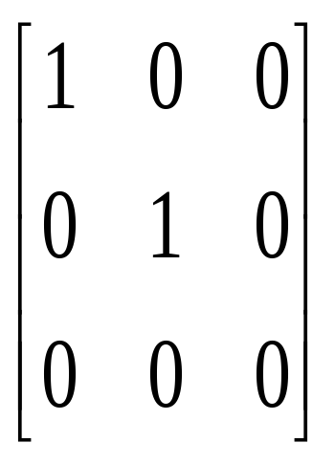
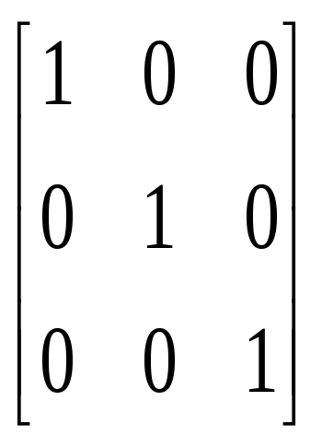
3.9、关系的闭包：加点序偶使之成某种类型
1、R自反闭包r(R)：加序偶使之成自反的。
R={<1,1>,<2,2>}不是自反
r(R)={<1,1>,<2,2>,<3,3>}
r(R)=R∪I_{A}
3
3
2
2
1
1

Slide 33
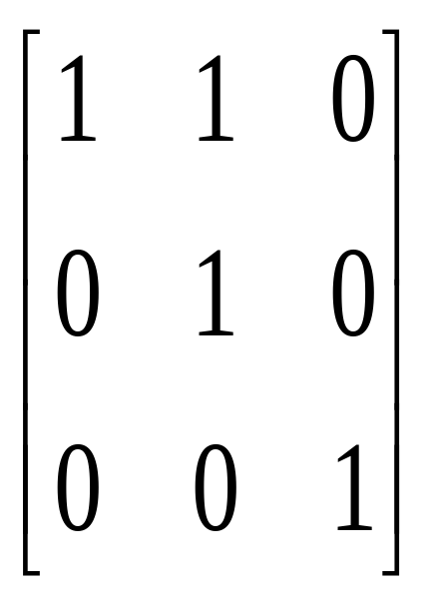
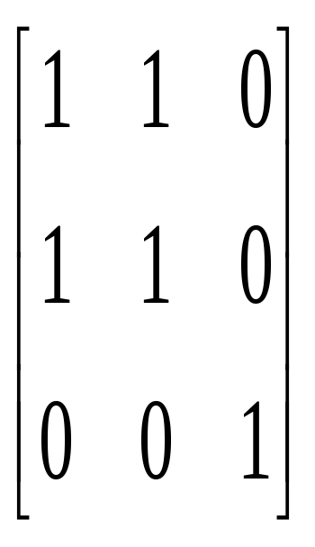
3.9、关系的闭包：加点序偶使之成某种类型
2、R对称闭包s(R)：加序偶使之成对称的。
R={<1,1>,<2,2>,<3,3>,<1,2>} 反对称 s(R)={<1,1>,<2,2>,<1,2>,<2,1>} 对称
s(R)=R∪R^{T}.
3
3
2
2
1
1

Slide 34
3.9、关系的闭包
A={a,b,c,d}，R={<a,b>,<b,a>,<b,c>,<c,d>, <d,b>}，求其传递闭包
解：先求R²，若R²⊆R则R是传递关系，即不添序偶就得传递关系，传递闭包就是R。
若R²⊄R，表示复合产生的序偶不在R中，为了可传递，故将复合出来的序偶投入到R中即得到R²∪R。新序偶与旧序偶又复合出二代新序偶。
若二代新序偶已在R²∪R中，则R²∪R已是可传递关系，则它就是传递闭包，即t(R)= R²∪R。
否则将二代新序偶放入R中，得到R³∪R²∪R。
重复以上过程，直到得到一个传递关系。

Slide 35
例A={a,b,c,d},
R={<a,b>,<b,a>,<b,c>,<c,d>, <d,b>}
R²={<a,a>,<a,c>,<b,b>,<b,d>,<c,b>,<d,a>,<d,c>}
R³={<a,a>,<a,c>,<b,b>,<b,d>,<c,b>,<d,a>,<d,c>} °{<a,b>,<b,a>,<b,c>,<c,d>, <d,b>}
={<a,b>,<a,d>,<b,a>,<b,c>,<b,b>,<c,a>,<c,c>,<d,b>,<d,d>}
t(R)={<a,b>,<b,a>,<b,c>,<c,d>, <d, b>, <a,a>, <a,c>, <b,b>, <b,d>, <c,b>, <d,a>, <d,c>, <a,b>, <a,d>, <b,a>, <b,c>,<b,b>,<c,a>,<c,c>,<d,b>,<d,d>}
结点u出发经过2条边到达v,若u与v有边相连则可传递
当集合A有n结点时,从u出发，若结点不重复，最多可经过其他n-1结点，最多可依次跨越n-1条不同的边，
故以上重复过程，最多经过n-1轮，最多求到R^{n-1}。

Slide 36
例A={a,b,c,d},
R={<a,b>,<b,a>,<b,c>,<c,d>, <d,b>}
R²={<a,a>,<a,c>,<b,b>,<b,d>,<c,b>,<d,a>,<d,c>}
R³={<a,a>,<a,c>,<b,b>,<b,d>,<c,b>,<d,a>,<d,c>} °{<a,b>,<b,a>,<b,c>,<c,d>, <d,b>}
={<a,b>,<a,d>,<b,a>,<b,c>,<b,b>,<c,a>,<c,c>,<d,b>,<d,d>}
t(R)={<a,b>,<b,a>,<b,c>,<c,d>, <d, b>, <a,a>, <a,c>, <b,b>, <b,d>, <c,b>, <d,a>, <d,c>, <a,b>, <a,d>, <b,a>, <b,c>,<b,b>,<c,a>,<c,c>,<d,b>,<d,d>}
由关系的复合可知，R,R°R=R²,R³,…,R^{n-1},可由关系矩阵的积来实现。
R∪R²∪R³∪… ∪R^{n-1},将剔除重复出现的序偶,因此可由矩阵幂次方的析取M_{R}∨(M_{R})²∨…(M_{R})^{n-1}实现,即t(R)= M_{R}∨(M_{R})²∨…(M_{R})^{n-1}。

Slide 37
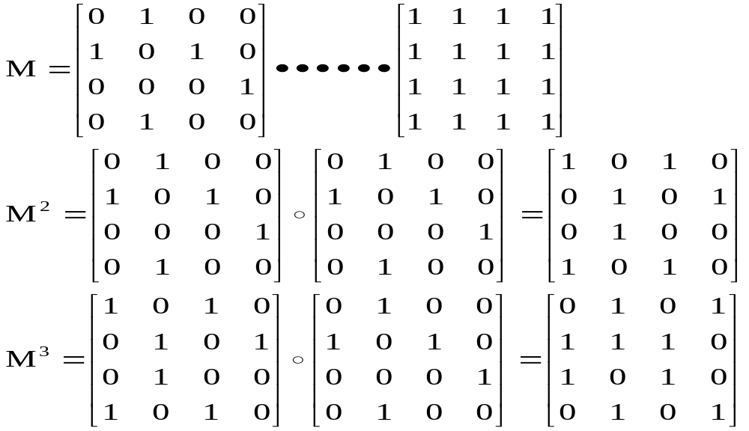
t(R)=R∪R² ∪R³... ∪R^{n-1}.任何两点最多n-1步达
=M ∨ M² ∨ M³ ∨... ∨ M^{n-1}. 例A={a,b,c,d},
R={<a,b>,<b,a>,<b,c>,<c,d>, <d,b>}
t(R)={<a,b>,<b,a>,<b,c>,<c,d>, <d, b>, <a,a>, <a,c>, <b,b>, <b,d>, <c,b>, <d,a>, <d,c>, <a,b>, <a,d>, <b,a>, <b,c>, <b,b>, <c,a>, <c,c>, <d,b>,<d,d>}
a
b
c
d

Slide 38
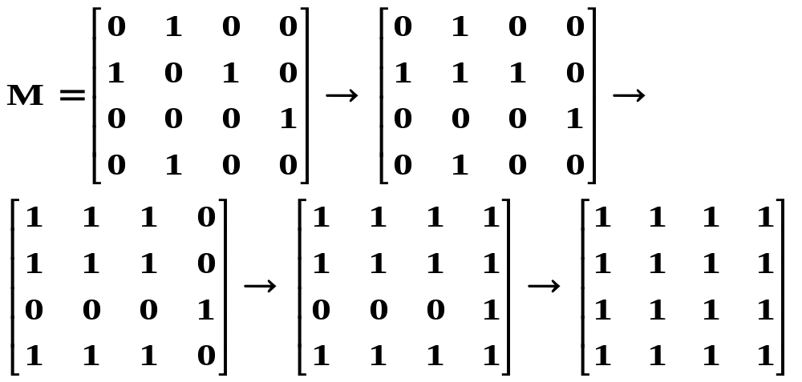
t(R)=R∪R² ∪R³... ∪R^{n-1}.任何两点最多n-1步达
=M ∨ M² ∨ M³ ∨... ∨ M^{n-1}. 效率比较低！
Warshall算法
for (j=1;j<n;j++){ //第1列到最后列
for(i=1;i<n;i++{ //第j列从第1行到最后行
if (M(i,j)=1) {第i行=第i行∨第j行;}}}

Slide 39
3.9、关系的闭包：加点序偶使之成某种类型
1、R自反闭包r(R)的定义：
(1)r(R)自反;
(2)R⊆r(R);
(3)R⊆R',R'自反⇒r(R)⊆R' 最小性
恰好增加到变成自反为止。
2、R对称闭包s(R)的定义：
(1)s(R)对称;
(2)R⊆s(R);
(3)R⊆R',R'对称⇒s(R)⊆R' 最小性
3、R传递闭包t(R)的定义：
(1)t(R)传递;
(2)R⊆t(R);
(3)R⊆R',R'传递⇒t(R)⊆R' 最小性
利用求闭包方法也可判断关系性质

Slide 40
3.10、等价关系、等价类、分类(划分)
自反、对称、可传递的关系称为等价关系。
例 A={1,2,3,4,5,6,7,8}
R={<1,4>,<1,7>,<2,5>,<2,8>,<3,6>,<4,1>,<4,7>,<5,2>,<5,8>,<6,3>,<7,1>,<7,4>,<8,2>,<8,5>,<1,1>,<2,2>,<3,3>,<4,4>,<5,5>,<6,6>,<7,7>,<8,8>}
={ <x,y>|x-y=3k}
判断:是否为等价关系
(1) ∀x∈A,因x-x=0=3*0 ，故<x,x>∈R，故自反
(2) <x,y>∈R⇒x-y=3k ⇒y-x=3(-k) ⇒<y,x>∈R
(3)<x,y>∈R,<y,z>∈R⇒x-y=3k,y-z=3m
⇒x-z=3(k+m)⇒<x,z>∈R

Slide 41
3.10、等价关系、等价类、分类(划分)
例 A={1,2,3,4,5,6,7,8}
R={<1,4>,<1,7>,<2,5>,<2,8>,<3,6>,<4,1>,<4,7>,<5,2>,<5,8>,<6,3>,<7,1>,<7,4>,<8,2>,<8,5>,<1,1>,<2,2>,
<3,3>,<4,4>,<5,5>,<6,6>,<7,7>,<8,8>}
彼此有等价关系的元素的集合,称为等价类.
如：上述关系R的序偶分成3类
= {<1,1>,<1,4>, <1,7>,<4,1>,<4,4>, <4,7>, <7,1>, <7,4>,<7,7>} ∪ { <2,2>,<2,5>, <2,8> <5,2>, <5,5>, <5,8>, <8,2>,<8,5>,<8,8>} ∪
{<3,3>,<3,6>, <6,3>, <6,6>}
等价类有： {1,4,7} ，{2,5,8}，{3,6}
简记为[1]=[4]=[7]
这显然对集合A的元素进行了划分！

Slide 42
3.10、等价关系、等价类、分类(划分)
设R⊆A×A，R是等价关系，A₀,A₁,…,A_{k}是基于R得到的等价类，则称集合{A₀,A₁,…,A_{k}}为A关于R的商集，记为A/R。
例 A={1,2,3,4,5,6,7,8}
R={<1,4>,<1,7>,<2,5>,<2,8>,<3,6>,<4,1>,<4,7>,<5,2>,<5,8>,<6,3>,<7,1>,<7,4>,<8,2>,<8,5>,<1,1>,<2,2>,<3,3>,<4,4>,<5,5>,<6,6>,<7,7>,<8,8>}
= {<1,1>,<1,4>, <1,7>,<4,1>,<4,4>, <4,7>, <7,1>, <7,4>,<7,7>} ∪ { <2,2>,<2,5>, <2,8> <5,2>, <5,5>, <5,8>, <8,2>,<8,5>,<8,8>} ∪ {<3,3>,<3,6>, <6,3>, <6,6>}
A/R={A₀,A₁,A₂}={{1,4,7}, {2,5,8}, {3,6}}

Slide 43
3.10、等价关系、等价类、分类（划分）
划分:若A=A₀∪A₁ ∪…∪A_{k}, 且不相交,则称A的划分
例 A={1,2,3,4,5,6,7,8}
R={<1,4>,<1,7>,<2,5>,<2,8>,<3,6>,<4,1>,<4,7>,<5,2>,<5,8>,<6,3>,<7,1>,<7,4>,<8,2>,<8,5>,<1,1>,<2,2>,<3,3>,<4,4>,<5,5>,<6,6>,<7,7>,<8,8>}
因为等价类{1,4,7},{2,5,8},{3,6}彼此不相交，并集为A，称为A的划分,因此等价关系可划分集合。
定理 设R⊆A×A，R是等价关系，A₀,A₁,…,A_{k-1}是利用R得到的k个不同的等价类，则A₀,A₁,…,A_{k}为集合A的划分

Slide 44
3.10、等价关系、等价类、分类（划分）
划分:若A=A₀∪A₁ ∪…∪A_{k}, 且不相交,则称A的划分
定理 设R⊆A×A，R是等价关系，A₀,A₁,…,A_{k-1}是利用R得到的k个不同的等价类，则A₀,A₁,…,A_{k}为集合A的划分
(1)当i≠j 时假设Ai∩Aj≠φ。则∃x∈Ai∩Aj可知x∈Ai，x∈Aj，
对Ai中任意元y，由等价类定义知<x,x>,<x,y>,<y,x>, <y,y>∈R，
对Aj中任意元素z，也有<x,x>,<x,z>,<z,x>, <z,z>∈R。
因R是等价关系及<y,x>, <x,z>∈R可知<y,z>∈R,同理<z,y>∈R，
所以<z,z>,<y,y>,<z,y>,<y,z>∈R，即二者的任意组合构成的序偶都在R中，根据等价类的定义y与z在同一个等价类中，即Ai=Aj，与前提矛盾，故假设错。只能Ai∩Aj=φ。
(2) ∀x∈A，若x与其他所有元素都没有关系，则单个x构成一个等价类。若x与有其他元素有等价关系R，则与他们处于一等价类.
总之x至少属于一个等价类Ai，所以x∈A₀∪A₁∪…∪A_{k-1}，所以A⊆A₀∪A₁∪…∪A_{k-1}。又由等价类的定义可知Aj⊆A，
故A₀∪A₁∪…∪A_{k-1}⊆A，故A=A₀∪A₁∪…∪A_{k-1}。

Slide 45
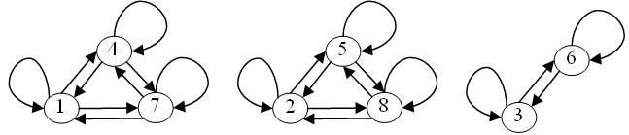
3.10、等价关系、等价类、分类（划分）
划分:若A=A₀∪A₁ ∪…∪A_{k}, 且不相交,则称A的划分
例 A={1,2,3,4,5,6,7,8}
R={<1,4>,<1,7>,<2,5>,<2,8>,<3,6>,<4,1>,<4,7>,<5,2>,<5,8>,<6,3>,<7,1>,<7,4>,<8,2>,<8,5>,<1,1>,<2,2>,<3,3>,<4,4>,<5,5>,<6,6>,<7,7>,<8,8>}
因为等价类{1,4,7},{2,5,8},{3,6}彼此不相交，并集为A，称为A的划分,因此等价关系可划分集合。
(1)观察关系中的序偶可得到划分
(2)观察关系图也可得到划分

Slide 46
3.10、等价关系、等价类、分类(划分)
自反、对称、可传递的关系称为等价关系。
例 A={1,2,3,4,5,6,7,8}
R= {<1,1>,<1,4>, <1,7>,<4,1>,<4,4>, <4,7>, <7,1>, <7,4>,<7,7>} ∪ { <2,2>,<2,5>, <2,8> <5,2>, <5,5>, <5,8>, <8,2>,<8,5>,<8,8>} ∪ {<3,3>,<3,6>, <6,3>, <6,6>}
={1,4,7}x{1,4,7}∪{2,5,8}x{2,5,8}∪ {3,6}x{3,6}
由等价关系 找出 划分 {1,4,7}, {2,5,8},{3,6}.
反过来，由划分 构造 等价关系吗？

Slide 47
3.10、等价关系、等价类、分类(划分)
R=A₁×A₁∪A₂×A₂ ∪ A₃×A₃
R= {1,4,7}x{1,4,7}∪{2,5,8}x{2,5,8}∪ {3,6}x{3,6}
可验证R是等价关系!
再如A的划分:A₁={1,2,3},A₂={4,5,6},A₃={7,8}，则R'=A₁×A₁∪A₂×A₂ ∪ A₃×A₃
={<1,1>,<1,2>,<1,3>, <2,1>,<2,2>,<2,3>, <3,1>, <3,2>,<3,3>,
<4,4>,<4,5>,<4,6>,<5,4>,<5,5>,<5,6>,<6,4>, <6,5>,<6,6>,
<7,7>,<7,8>,<8,7>,<8.8>}
R'是对称、自反、可传递的等价关系。

Slide 48
3.10、等价关系、等价类、分类(划分)
定理3.10.2 设A0,A₁,…A_{k-1}是A的划分，R=A₀×A₀∪A₁×A₁∪…A_{k-1}×A_{k-1}，则R等价关系。
(1)∀x∈A，由划分的定义可知，x肯定属于某个子集Ai，所以<x,x>∈Ai×Ai，故<x,x>∈R,自反。
(2)若<x,y>∈R，则<x,y>至少属于某个子集Ai的直积(如果不属于任何Ai 的直积则不属于R)，即<x,y>∈Ai×Ai，由于Ai的直积是对称的，故<y,x>∈Ai×Ai⊆R,故R对称。
(3)若<x,y>∈Ai×Ai则<y,z>∈Ai×Ai。假设<y,z>∈A_{j}×A_{j}，其中i≠j。由<x,y>∈A_{i}×A_{i}有x∈A_{i},y∈A_{i}，由<y,z>∈A_{j}×A_{j}有y∈A_{j},z∈A_{j}，故y∈Ai又y∈Aj这不可能，故假设错，只能<y,z>∈Ai×Ai。
因A_{i}直积可传递，故<x,z>∈Ai×Ai⊆R，故R可传递。

Slide 49
3.11、偏序关系
1、自反、反对称、可传递的关系。
例题设A=实数集，R是实数中小于等于关系，即R={<x,y>|x,y是实数，且x≤y}，则R是偏序关系。
(1)∀x∈A(实数)有x≤x，故<x,x>∈R，即为自反关系。
(2)若<x,y>∈R,<y,x>∈R，则x≤y且y≤x,故x=y,故反对称
(3)若<x,y>∈R,<y,z>∈R，则x≤y且y≤z，故x≤z,R可传递
例题：A={1,2,3,4,5,6} R={ <x,y>:x|y}
(1) x|x，故<x,x>∈R即自反
(2)x|y,y|x即y=kx,x=my，故x=m(kx),故mk=1,故k=m=1
故x=y，故反对称
(3)x|y,y|z即y=kx,z=my，故z=m(kx)=mkx即x|z故可传递
偏序关系可理解为广义的“小于等于”关系，记为≤。

Slide 50
3.11、偏序关系
1、自反、反对称、可传递的关系。可理解为广义的“小于等于”关系，记为≤。
2、当<x,y>∈≤时，写成x≤y，主要为了直观。
3、当<x,y>∈≤但x≠y时，记成x<y即严格小于。
4、∀x,y∈A, x与y可比是指<x,y>∈≤或<y,x>∈≤，即x≤y或y≤x。
例题：A={1,2,3,4,5,6} R={ <x,y>:x|y}
R={<1,1>,<1,2>,<1,3>,<1,4>,<1,5>,<1,6>, <2,2>, <2,4>,<2,6>,<3,3>,<3,6>,<4,4>, <5,5>, <6,6>}
<1,2>∈R，可记为1≤2,也可1<2
<2,2>∈R，可记为2≤2,不可2<2
2与4可比，因为<2,4>∈R即2≤4 可比与不可比
4与2可比，因为<2,4>∈R即2≤4
2与5不可比，因为<2,5>∉R,<5,2>∉R

Slide 51
3.11、偏序关系
1)自反、反对称、可传递的关系。广义的“小于等于”关系，记为≤。
2)当<x,y>∈≤时，写成x≤y，主要为了直观。
3)当<x,y>∈≤但x≠y时，记成x<y即严格小于。
4)∀x,y∈A x与y可比是指<x,y>∈≤或<y,x>∈≤。
5)全序(线序): ∀x,y∈A ，x与y都可比。
如A={1,2,3,4,5,6} R={<x,y>:x≤y} 狭义≤
关系图中所有点在一条线上！
B={1,2},A={φ,{1,2}}
R={<x,y>:x⊆y,x∈A,y∈A},即x与y是B的子集。全序
B={1,2},A={φ,{1},{2},{1,2}}
R={<x,y>:x⊆y,x∈A,y∈A},即x与y是B的子集。 偏序
{a,b}
φ

Slide 52
3.11、偏序关系
1)自反、反对称、可传递的关系。
2)当<x,y>∈≤时，写成x≤y，主要为了直观。
3)当<x,y>∈≤但x≠y时，记成x<y即严格小于。
4)∀x,y∈A x与y可比是指<x,y>∈≤或<y,x>∈≤。
5)全序(线序): ∀x,y∈A ，x与y都可比。
6)偏序集<A, ≤>：<集合A、偏序关系>。
A={1,2,3,4,5,6} R={<x,y>:x≤y} <A, ≤>
B={1,2},A={φ,{1},{2},{1,2}}
R₁={<x,y>:x⊆y,x∈A,y∈A}, <A, R₁>
B={1,2},A={φ,{1,2}}
R₂={<x,y>:x⊆y,x∈A,y∈A} <A, R₂>

Slide 53
3.11、偏序关系
7)哈斯图
因箭头都朝上方，故箭头不画。
因每个结点都有自旋箭头，故不画自旋。
因可传递即复合边均在其中，故将传递可达的二点间的直达边去掉。
这样得到的图为哈斯图。
{1,2}
{1,2}
{1,2}
{1}
{2}
{1}
{2}
{1}
{2}
φ
φ
φ

Slide 54
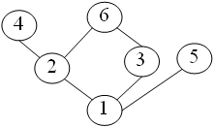
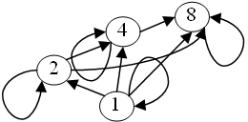
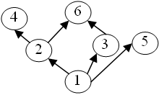
3.11、偏序关系
因箭头都朝上方，故箭头不画。
因每个结点都有自旋箭头，故不画自旋。
因可传递即复合边均在其中，故将传递可达的二点间的直达边去掉。
这样得到的图为哈斯图。

Slide 55
3.11、偏序关系
2)当<x,y>∈≤时，写成x≤y，主要为了直观。
4)∀x,y∈A x与y可比是指<x,y>∈≤或<y,x>∈≤。
6)偏序集<A, ≤>：<集合A,偏序关系>。
8)盖住:x∈A,y∈A,x<y, ¬∃z∈A,使得x<z<y则称y盖住x. 在x的上方最近者。
B={1,2},A={φ,{1},{2},{1,2}}
R₁={<x,y>:x⊆y,x∈A,y∈A},
<A, R₁>
{1}盖住φ,
{2}盖住φ,
但{1,2}并不盖住φ.
{1,2}
{1}
{2}
φ

Slide 56
3.11、偏序关系-最大元/最小元
9)最大元:设<A,R>是偏序集，B⊆A, y₀∈B, 若∀x∈B,均有<x,y₀>∈R，则y₀是B的最大元。
y0与B每个元素x有关系R即可比，且比其大。
最小元类似定义
f
8
B={1~8} 有最小
d
e
h
4
6
9
g
2
3
5
7
a
b
c
B={a,b,c,d,e,f,g,h} 最大最小无
1
B={b,c,d,e,f} 最大有
B={1,2,4,8} 有最大与最小

Slide 57
3.11、偏序关系-极大元/极小元
9)最大元:设<A,R>是偏序集，B⊆A, y₀∈B, 若∀x∈B,均有<x,y₀>∈R，则y₀是B的最大元。
y0与B每个元素x有关系R即可比，且比其大。
10)极大元:不存在x使<y₀,x>∈R.哈图无元居其上
极小元:不存在x使<x,y₀>∈R.哈图无元居其下
8
极大元
{8,6,9,7}
极大元
{a,f,h}
f
4
6
9
极小元
{1}
d
e
h
极小 元
{a,b,c,g}
2
3
5
7
a
b
g
c
1

Slide 58
3.11、偏序关系-极大元/极小元
10)极大元:不存在x使<y₀,x>∈R.哈图无元居其上
极小元:不存在x使<x,y₀>∈R.哈图无元居其下
11)上界:在偏序集<A,R>中，B⊆A，y∈A，若任意x∈B都有<x,y>∈R，则称y是B的上界。
与B中每个元素都可比，并且都B中的元素大
8
{1,2}的上界
{2,4,6,8}
{b,c}
上界
{f,d,e}
f
4
6
9
d
e
h
2
3
5
7
a
b
g
c
1

Slide 59
3.11、偏序关系-极大元/极小元
11)上界:在偏序集<A,R>中，B⊆A，y∈A，若任意x∈B都有<x,y>∈R，则称y是B的上界。
12)下界:在偏序集<A,R>中，B⊆A，y∈A，若任意x∈B都有<y,x >∈R，则称y是B的下界。
与B中每个元素都可比，并且都B中的元素小
8
{8,4,6,2}
下界
{1,2}
{f,d,e}
下界
{b,c}
f
4
6
9
d
e
h
2
3
5
7
a
b
g
c
1

Slide 60
3.11、偏序关系-极大元/极小元
11)上界:在偏序集<A,R>中，B⊆A，y∈A，若任意x∈B都有<x,y>∈R，则称y是B的上界。
与B中每个元素都可比，并且都B中的元素大
13)上确界:在偏序集<A,R>中，B⊆A，设C为B的所有上界元的集合，若C中有最小元则该最小元称为B的上确界
8
{1,2}的上界
{2,4,6,8},最小元2
{b,c}
上界
{f,d,e}
无
最小元
f
4
6
9
d
e
h
2
3
5
7
a
b
g
c
1

Slide 61
3.11、偏序关系-极大元/极小元
12)下界:在偏序集<A,R>中，B⊆A，y∈A，若任意x∈B都有<y,x >∈R，则称y是B的下界。
14)下确界:在偏序集<A,R>中，B⊆A，设C为B的所有下界元的集合，若C中有最大元则该最大元为B的下确界
{8,4,6,2}
下界
{1,2}
最大元2
8
{f,d,e}
下界
{b,c}
无
最大元
f
4
6
9
d
e
h
2
3
5
7
a
b
g
c
1

